Slide 1
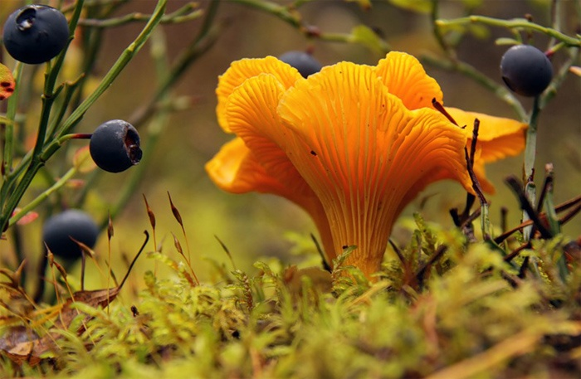
«ЛЕСНЫЕ ЧУДЕСА»

Slide 2
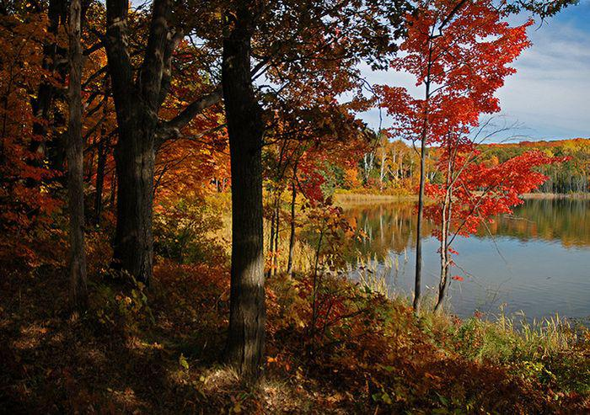

Slide 3
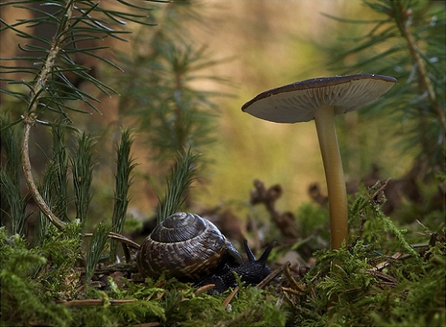

Slide 4
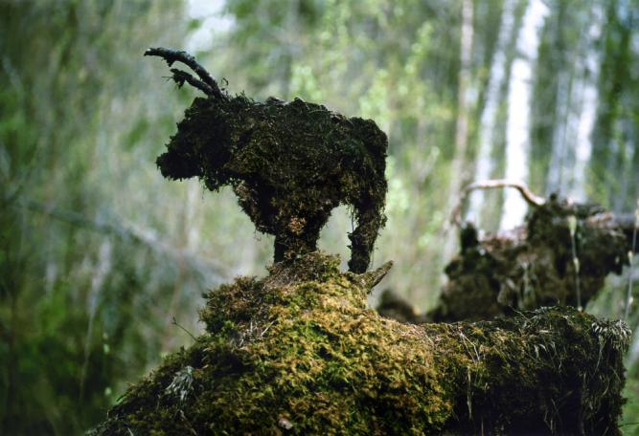

Slide 5
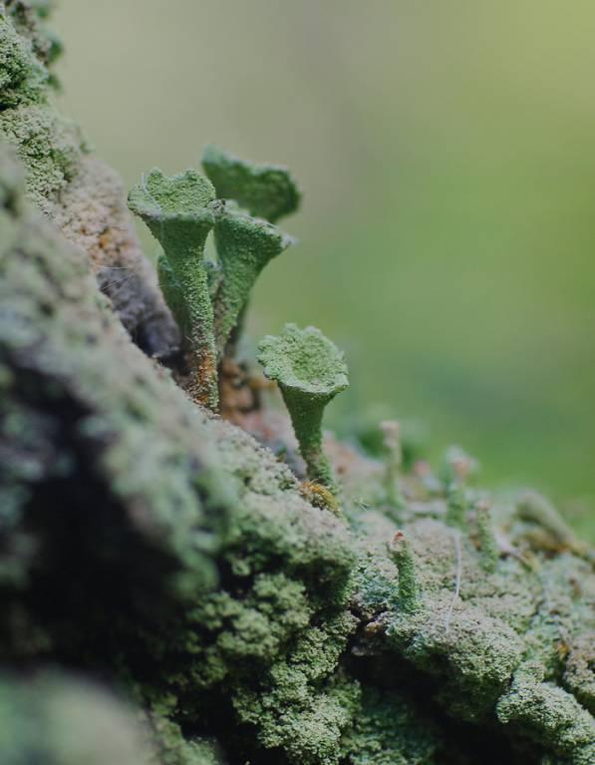

Slide 6
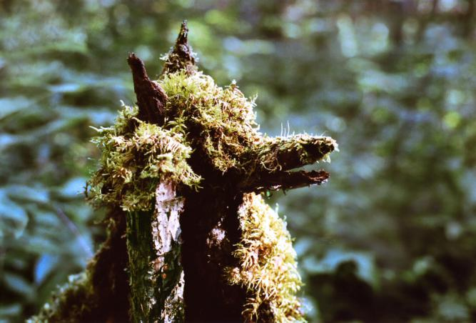

Slide 7
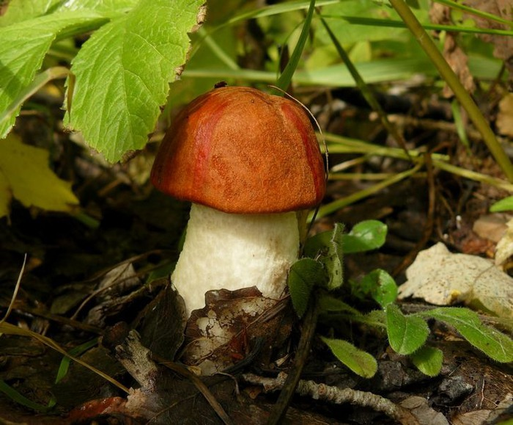

Slide 8
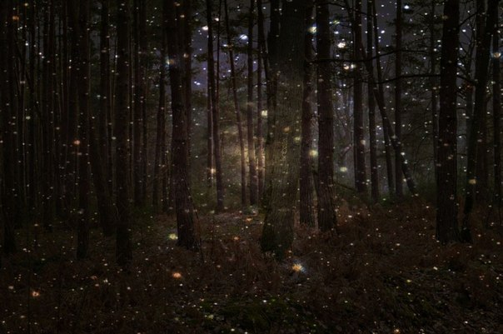

Slide 9
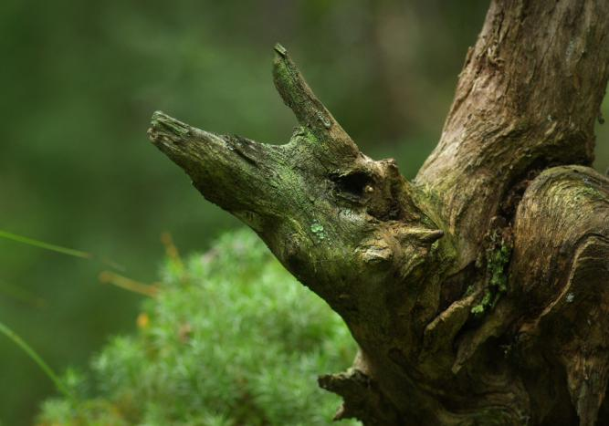

Slide 10
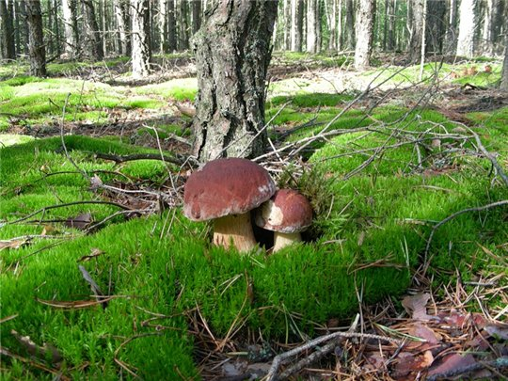

Slide 11
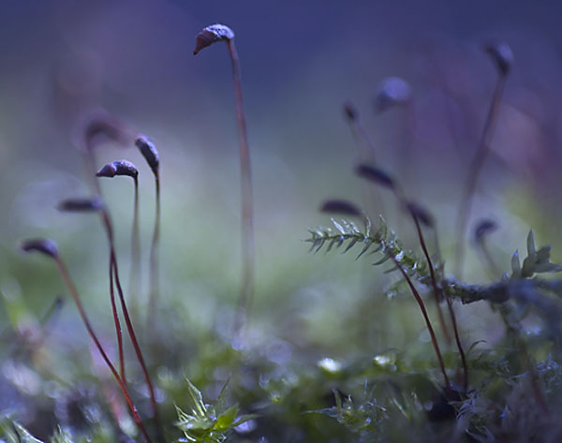

Slide 12
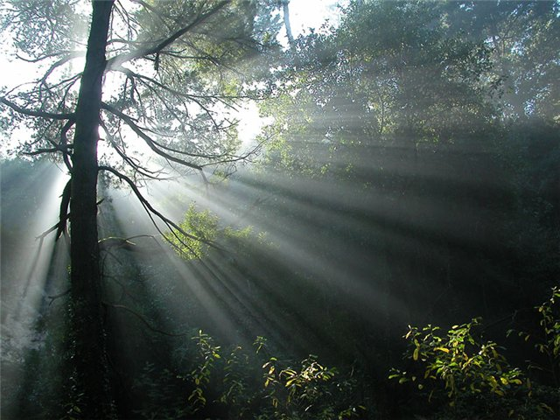

Slide 13
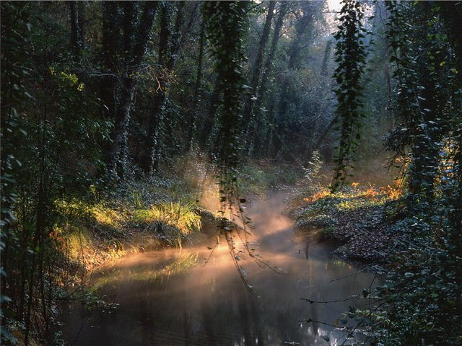

Slide 14
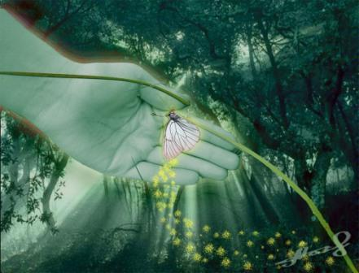

Slide 15
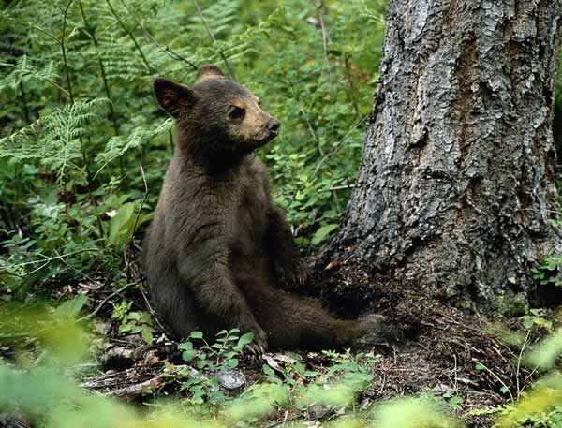

Slide 16
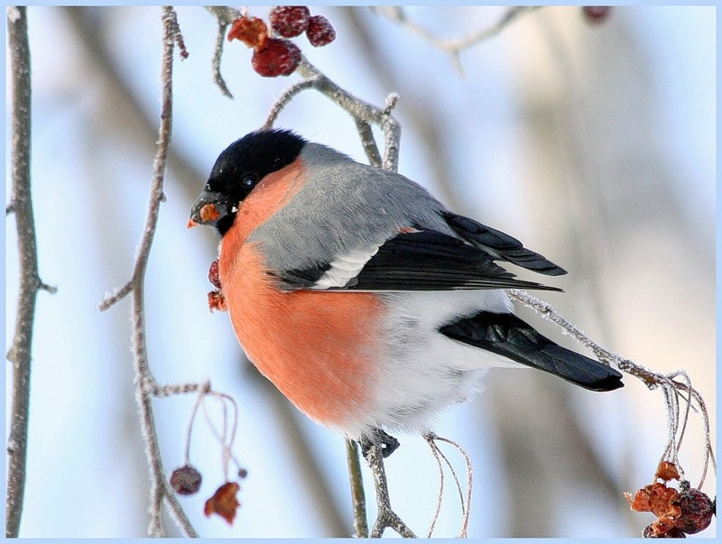

Slide 17
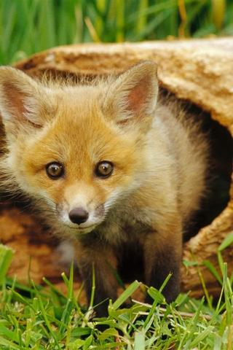

Slide 18
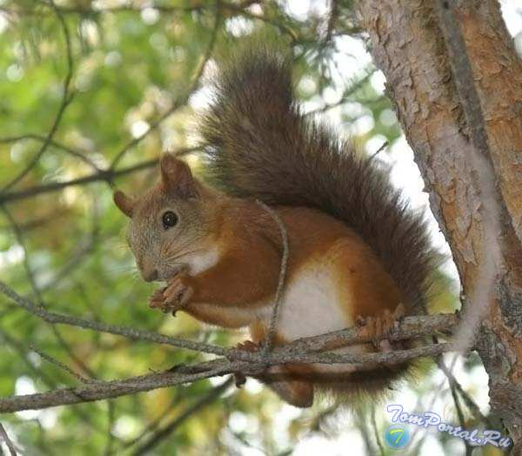

Slide 19
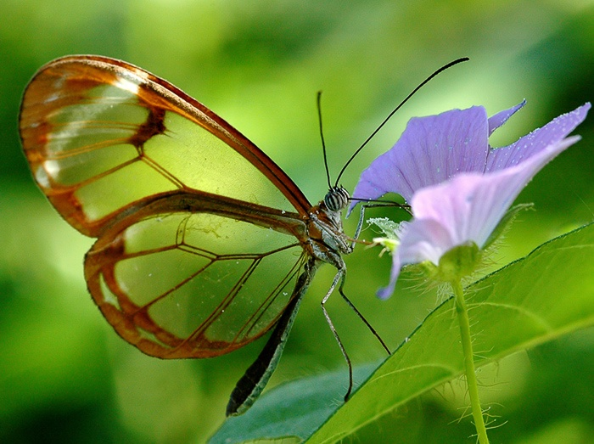

Slide 20
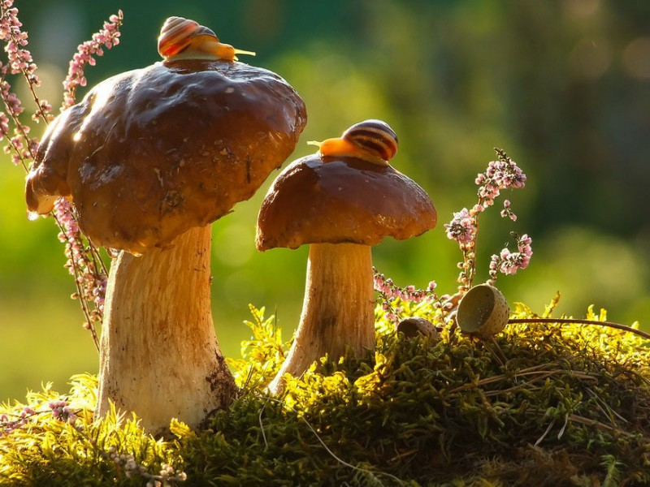
УДИВИТЕЛЬНОЕ РЯДОМ…

Slide 21
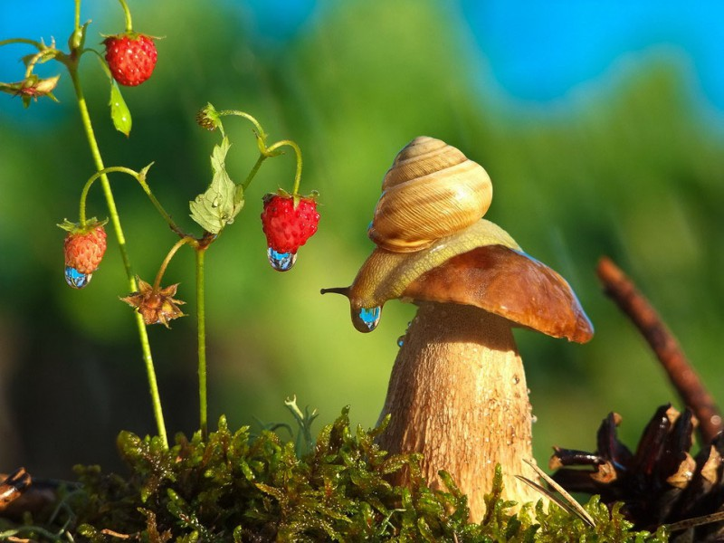

Slide 22
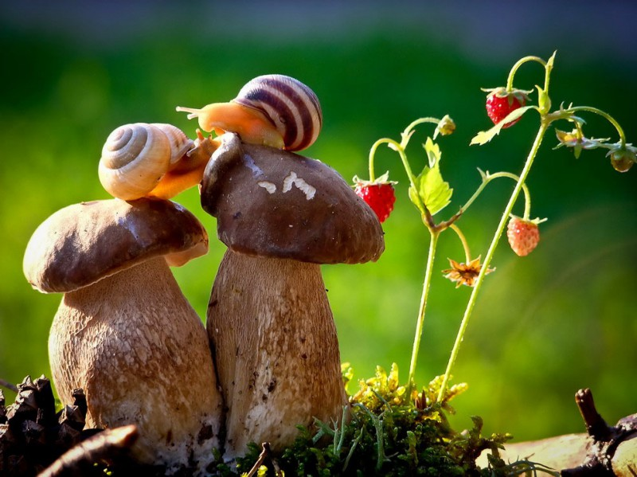

Slide 23
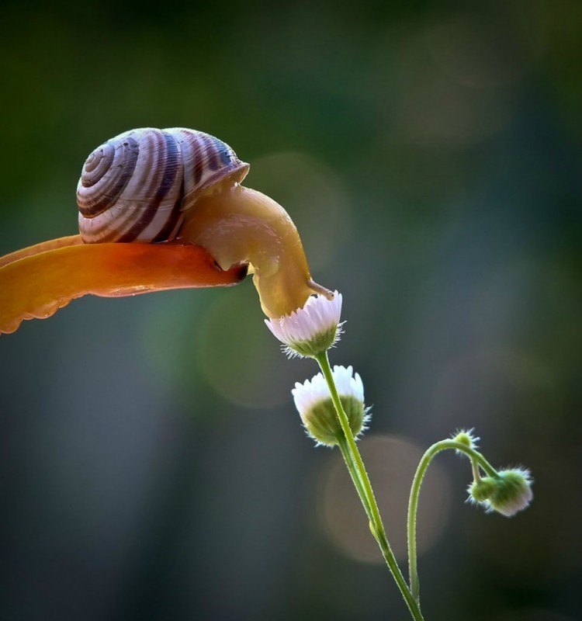

Slide 24
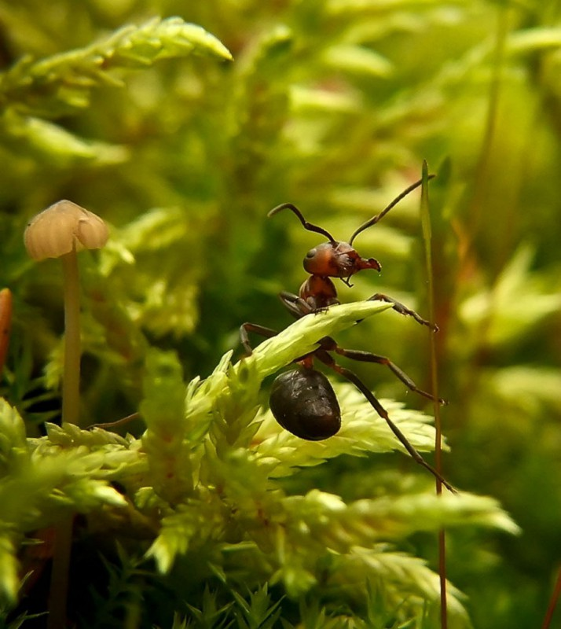

Slide 25
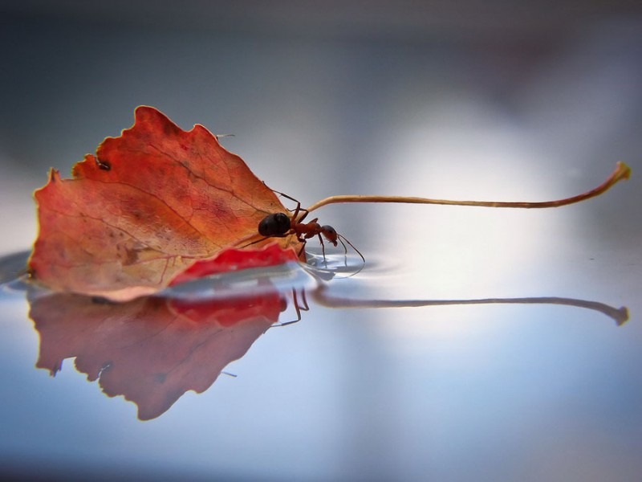

Slide 26
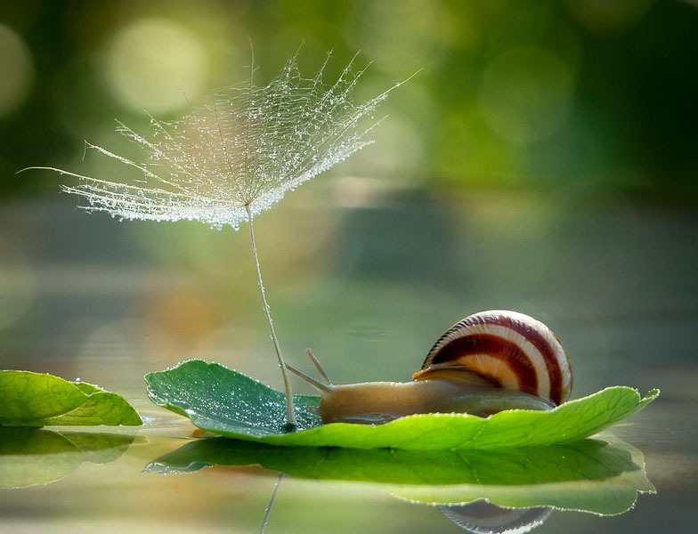

Slide 27
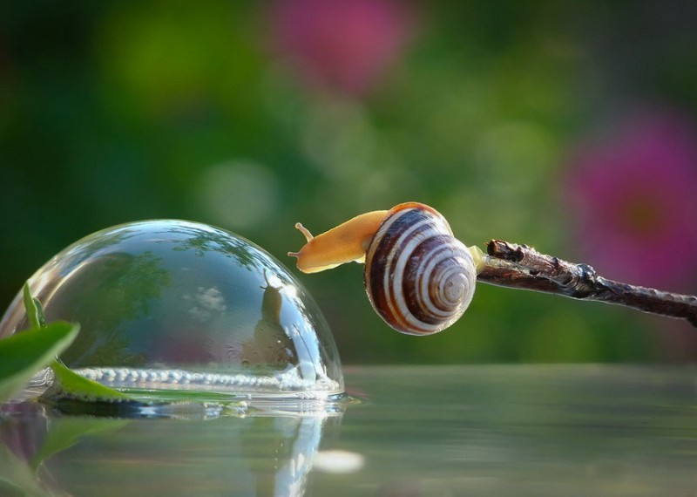

Slide 28
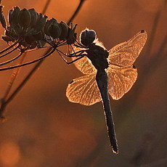

Slide 29
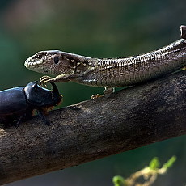

Slide 30
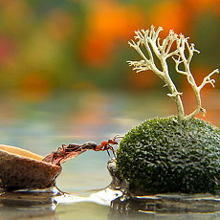

Slide 31
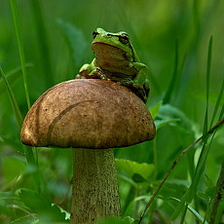

Slide 32
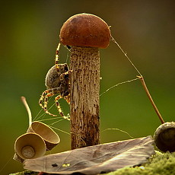

Slide 33
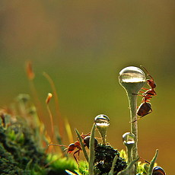

Slide 34
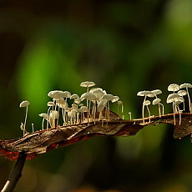

Slide 35
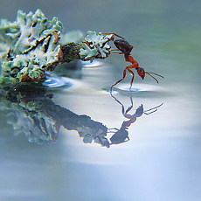

Slide 36
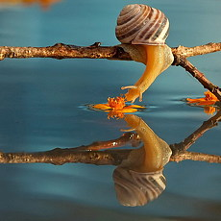

Slide 37
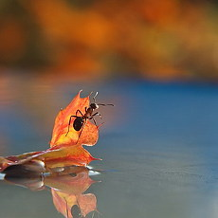

Slide 38
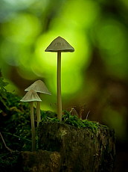

Slide 39
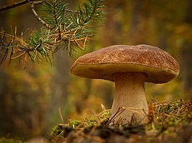

Slide 40
СПАСИБО
ЗА ВНИМАНИЕ!

Slide 41
http://www.teplak.ru/frm/viewtopic.php?t=29473&start=2025
http://old.greenpressa.ru/photo/47
http://old.greenpressa.ru/photo/47
http://metod-sunduchok.ucoz.ru/load/34-1-0-2576
http://www.liveinternet.ru/users/nina_andreevna/post138652019/
http://obozrevatel.com/photo/81965-volshebnyie-lesa-svetlyachkov/photo-14.htm
http://macroid.ru/showphoto.php?photo=115640
http://old.greenpressa.ru/photo/47
http://nefertiti.in.ua/index.php?id=694
http://ucrazy.ru/foto/1233030454-vlesu.html
http://postomania.ru/photoalbumshow.php?albumid=2306927&seriesid=1300451

Slide 42
http://postomania.ru/photoalbumshow.php?albumid=2306927&seriesid=1300451&page=2
http://www.photosight.ru/photos/category/14/?sort=ro&pager=1827
http://картинки.cc/%D0%BC%D0%B5%D0%B4%D0%B2%D0%B5%D0%B4%D1%8C-%D0%B1%D0%B5%D1%81%D0%BF%D0%BB%D0%B0%D1%82%D0%BD%D1%8B%D0%B5-%D0%BA%D0%B0%D1%80%D1%82%D0%B8%D0%BD%D0%BA%D0%B8-%D0%BD%D0%B0-%D1%80%D0%B0
http://www.blogbaster.org/potryasayushhie-makrofotografii-vyacheslava-mishhenko/
http://fotki.yandex.ru/users/bos-foto/tags/%D1%84%D0%B5%D0%B2%D1%80%D0%B0%D0%BB%D1%8C/share/
http://blogbaster-li.livejournal.com/493384.html
http://www.catsmob.com/page/158/
http://sloby.ucoz.net/blog/prikolnye_kartinki_belok/2013-05-24-23
http://www.opaltai.ru/news/social/2011/07/06/424/
http://vyacheslav1964.35photo.ru/list_2/

Slide 43
http://24warez.ru/main/article/1157407178-tancuyushhij-les-v-kaliningrade-7-foto.html
http://www.t30p.ru/mobile?l=http://ne-zabudka.livejournal.com/281172.html
http://negani.com/photo/2160-neobyknovennye-kadry-fotooxoty-luchshij-kadr-9-chast-best-shot-100-foto.html
http://bezfishki.ru/3891-nevidimye-skul-ptury-v-lesu.html
http://www.babyblog.ru/user/tanusha2039/1530913
http://www.poxe.ru/other/1166339227-zhivotnye-albinosy.html

